Slide 1
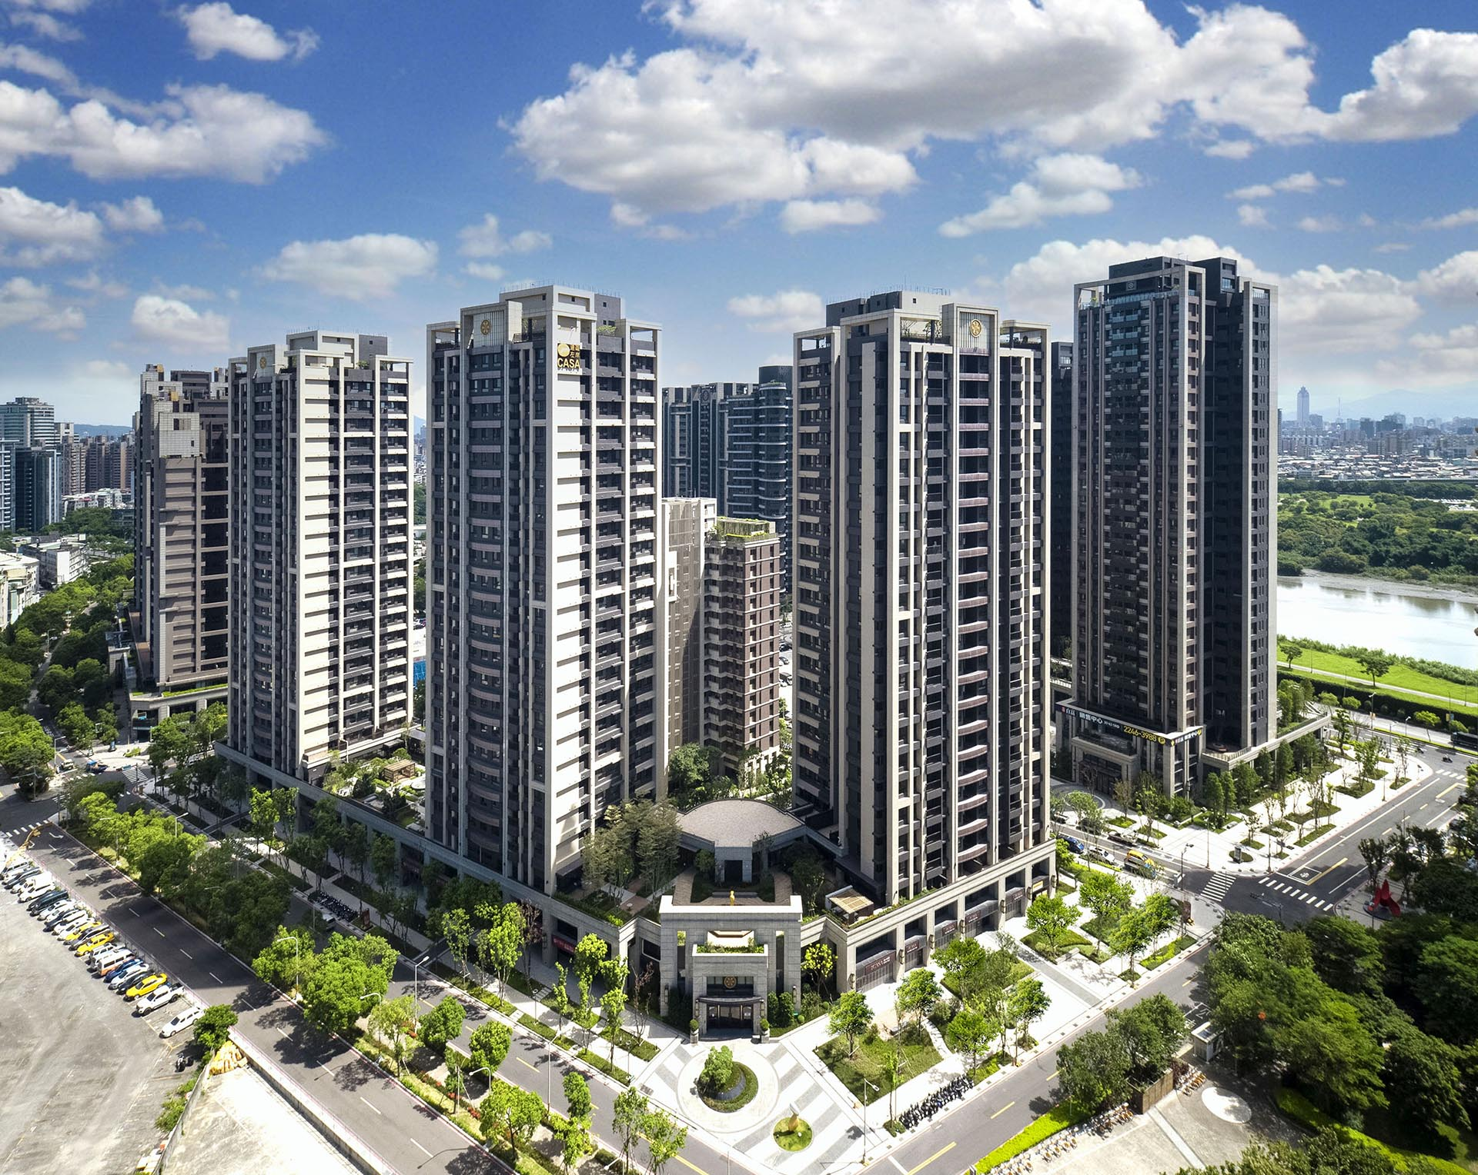
預售屋與中古屋投資分析:
遠雄CASA建案與新北市、中和區房市比較
第一組
組員：張家瑞 指導老師：李百靈老師

Slide 2
01
02
目錄
研究動機
資料介紹
03
04
分析
總結及探討
January, 2024

Slide 3
動機＆目的
01
動機
這項研究的起點是對遠雄 CASA 建案的深入探討，我們將從該項建案的特點出發，重點關注從預售屋轉成成屋的過程中，其購買的利潤是否相對於中和區和新北市的中古屋更為有利。
02
目的
一、分析每年以及各年每月的房地產交易量。 二、新北市、中和區、遠雄 CASA 的各別房價分析。 三、新北市、中和區、遠雄 CASA 的房價比較。 四、評估新北市、中和區、遠雄 CASA 房價每年及每半年的成長幅度。 五、以 108 年為基準，評估新北市、中和區、遠雄 CASA 每年和每半
年的成長幅度。
January, 2024
Notes:
針對長期投資或自住，在未來想以小房患大房的顧客。

Slide 4
資料介紹
01
02
遠雄CASA簡介
資料構成
03
04
資料處理
欄位介紹
January, 2024

Slide 5
遠雄CASA
社區概況
地址： 新北市中和區
屋齡： 3 年
樓高： 23 樓
房型： 2~3 房
坪數： 26~51 坪
公設比： 33~34％
建設公司： 遠雄建設
January, 2024
Notes:
從110年4月 不再出售預售屋 都是新成屋交易。

Slide 6
資料構成
01
新北市資料
資料筆數： 148,585 筆
欄位個數： 36
02
中和區資料
資料筆數： 12,679 筆
欄位個數： 36
03
遠雄CASA資料
資料筆數： 423 筆
欄位個數： 20
January, 2024
Notes:
資料來源都是實價登錄，但遠雄CASA的資料是由網路爬蟲來的

Slide 7


1
統一將資料從平方公尺換算成坪。
新北市、中和區
- 資料處理
篩選資料：
1. 主要用途為「住家用」。
2. 交易年份在民國 101 至 112 年之間。
3. 交易標的為「房地(土地+建物)+車位」或「房地(土地+建物)」。
4. 建物現況格局_房為 2 ~ 4 房。
5. 建物現況格局_廳 1 ~ 2 廳。
6. 建物現況格局_衛 1 ~ 2 衛。
2
刪除資料：
Ｘ
3
將備註分類，並刪除不考慮的資料。
刪除及增設欄位：
4
1. 刪除移轉編號、編號兩欄。
2. 增設交易年份、交易月份、交易日期、屋齡、交易季度五欄。
January, 2024
5
中和區資料是鄉鎮市區為中和區的資料。
Notes:
新北原始資料為611,455筆，33個變數

Slide 8

新北市、中和區
- 備註分類
01
預售屋
02
親等、朋友間交易
03
資料錯誤
04
其他
January, 2024
Notes:
實價登錄1.0對預售屋並沒有明確規範及備註 所以預售屋是以屋齡小於0判斷
資料錯誤
有總價元=0，要與過去合併 月份=0之類的資料錯誤 在110年7月實價登錄2.0上線後，就會將此資料刪除。
其他有
畸零地或有合併使用之交易 急買急賣等
在民國110年實價登錄2.0後改善了預售屋 親友交易等問題

Slide 9
新北市、中和區
- 欄位介紹
01
欄位名稱：
鄉鎮市區 | 主要用途 | 車位移轉總面積
交易標的 | 主要建材 | 車位總價元
土地位置建物門牌 | 建築完成年月 | 備註
土地移轉總面積坪 | 建物移轉總面積坪 | 主建物面積
都市土地使用分區 | 建物現況格局_房 | 附屬建物面積
非都市土地使用分區 | 建物現況格局_廳 | 陽台面積
非都市土地使用編定 | 建物現況格局_衛 | 電梯
交易年月日 | 建物現況格局_隔間 | 交易年份
交易筆棟數 | 有無管理組織 | 交易月份
移轉層次 | 總價元 | 交易日期
總樓層數 | 房屋每坪價格 | 屋齡
建物型態 | 車位類別 | 交易季度
January, 2024
Notes:
新北市跟中和區共有上面36的欄位 新北市資料有145,585筆
中和區資料有12,679筆

Slide 10
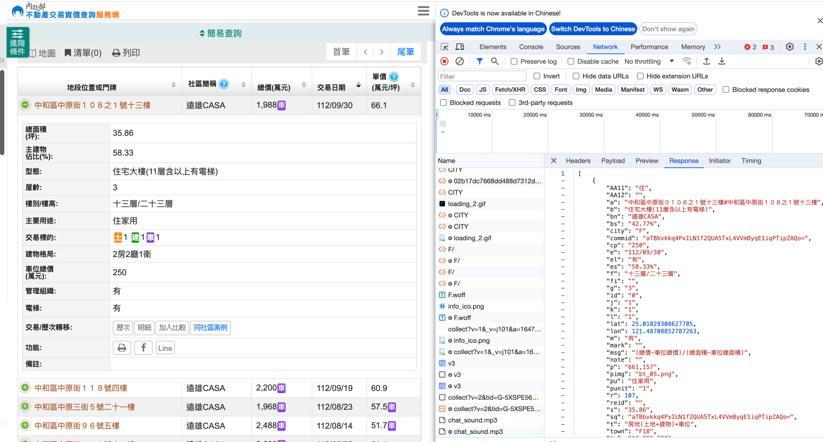
遠雄CASA
- 資料來源
January, 2024

Slide 11
1
使用網路爬蟲的方式將 CASA 的資料爬下來。
遠雄CASA
- 資料處理
2
篩選資料：
主要用途為「住家用」。
刪除資料：
3
將備註為親等、朋友交易的資料刪除。
刪除及增設欄位：
4
增設建築完成年月、交易年份、交易月份、交易日期、屋齡、 交易季度、是否為預收屋七欄。
January, 2024
Notes:
原始資料有445筆

Slide 12
遠雄CASA
- 欄位介紹
01
欄位名稱：
房屋性質 | 房屋每坪價格 | 衛
房屋地址 | 房屋總價格 | 建築完成年月
社區簡稱 | 緯度 | 交易年份
屋齡 | 經度 | 交易月份
交易時間 | 備註 | 交易日期
樓層 | 房 | 交易季度
房屋坪數 | 廳 | 是否為預售屋
January, 2024

Slide 13
資料分析
01
02
交易量
三筆資料各別分析
03
04
三筆資料比較分析
房價成長趨勢
January, 2024
January, 2024

Slide 14
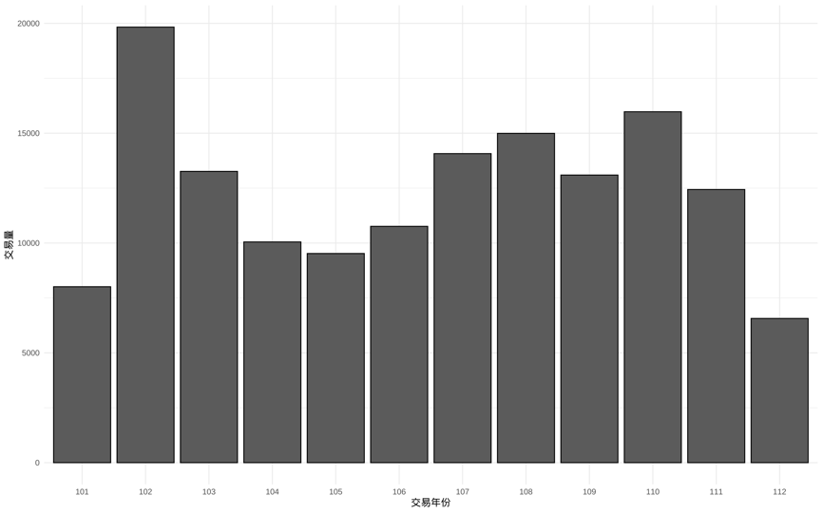
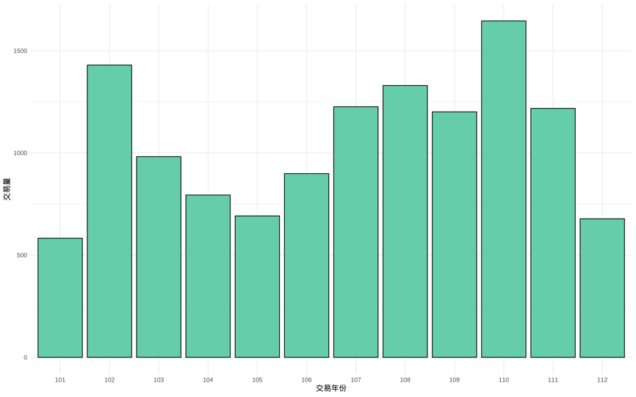
交易量
新北市各年房屋交易量
中和區各年房屋交易量
January, 2024
Notes:
在民國104年至民國106年期間，新北市和中和區的房地產市場並不如此熱絡，原因有兩個
1.民國104年美國聯準會進入升息循環
2.政府在民國105年元旦實施取代奢侈稅的房地合一稅相關 使得交易量下降

Slide 15
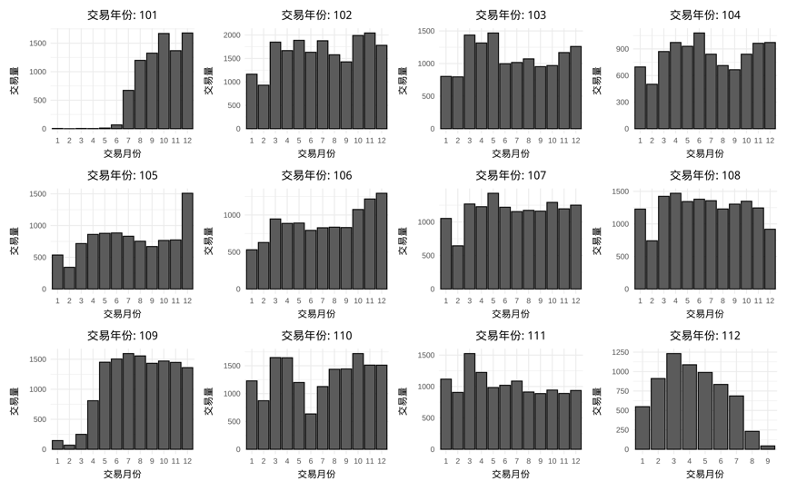
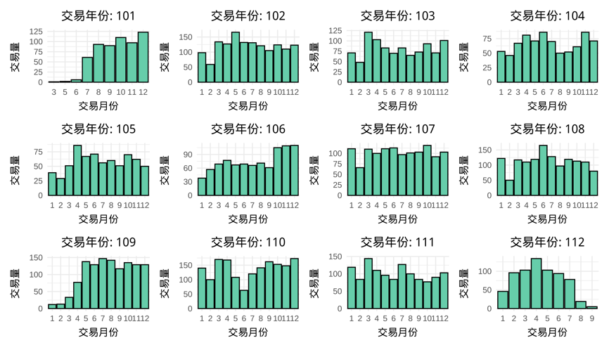
交易量
新北市各月房屋交易量
中和區各月房屋交易量
January, 2024
Notes:
因為實價登錄是從101年7月開始實施，所以101年資料並不完全，而實價登錄目前只能下載到第三季，所以112年也不完全。 排除民國101跟112年的資料後，觀察到10-12月普遍有較高的交易量。
我在查資料時有看看到一個論點： 在澳洲線上房地產雜誌《房地產》（Domain）的一篇文章中提到：“冬季的最佳展示方式⋯⋯是以壁爐的火堆作為客廳的焦點。”
文章作者向一位臨床心理師請教，該心理學家指出：“這可以讓人感到溫暖，感到舒適、安全、受到關愛。”
進而增加購買慾望
此外，冬季也可能是因為意外收入增加的時期。買家而言，年底可能有節日獎金或退稅等意外收入，此時購房時多付些首付可能是一個考慮因素。

Slide 16
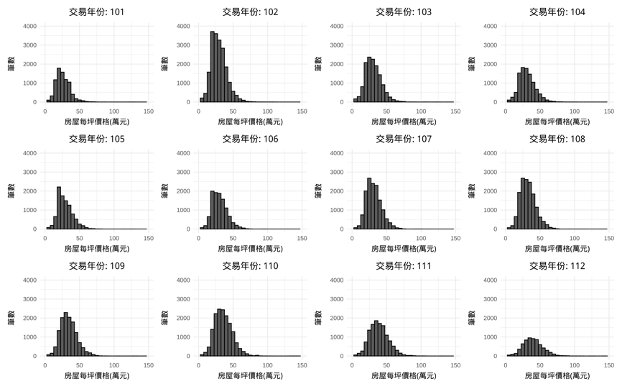
新北市
- 房價分析
新北市年度房價趨勢量表
January, 2024
Notes:
可以觀察到整體新北市的房價呈現右偏的趨勢，選擇以中位數作為參考值，可以更準確地反映市場的中央趨勢。
這張圖也可以觀察到，價格的眾數及中位數有一年年向右偏的趨勢。

Slide 17
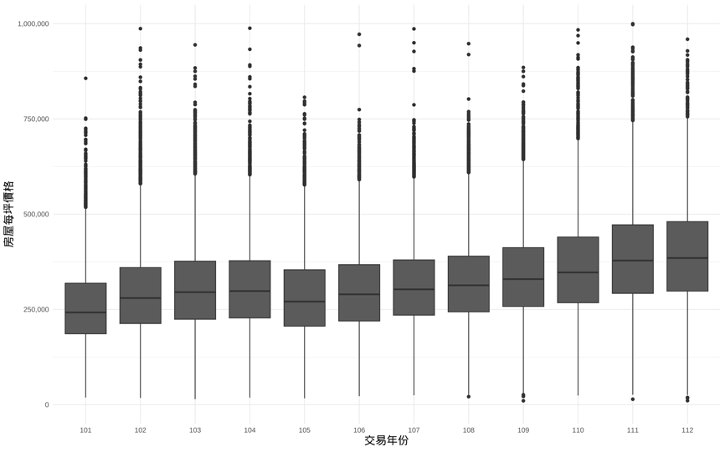
新北市
- 房價分析
新北市年度房價箱型圖
January, 2024
Notes:
在民國104年至民國106年期間，新北市房價呈現相對明顯的下降趨勢，猜測可能是受到4點影響：
1.民國104年美國聯準會進入升息循環
2.政府在民國105年元旦實施取代奢侈稅的房地合一稅相關
前兩點在剛剛提過，
另外兩點為
3.臺南市維冠金龍大樓倒塌事件
4.可能與政權更迭相關
值得進一步深入研究 。

Slide 18
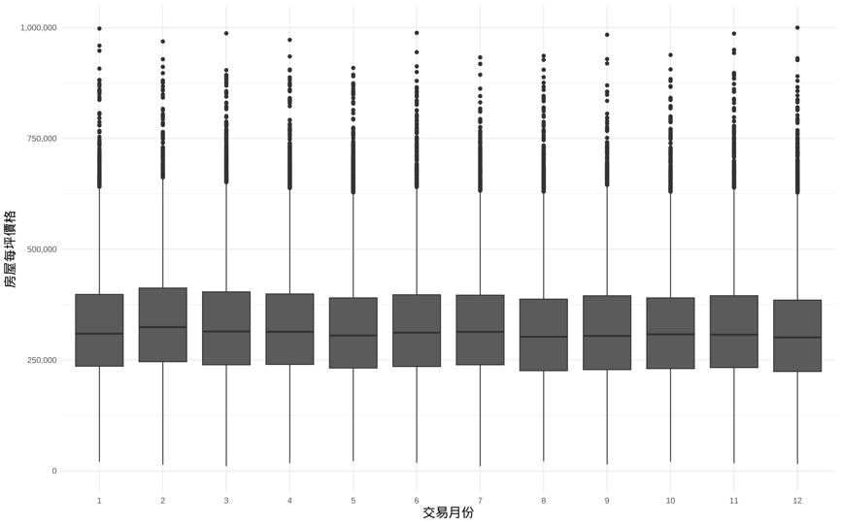
新北市
- 房價分析
新北市月度房價箱型圖
January, 2024
Notes:
根據圖中觀察，每月的圖形都差不多， 並未發現特定月份的房價呈現特別突出的現象，顯示市場的變化較為平穩，未受到季節因素的影響。

Slide 19
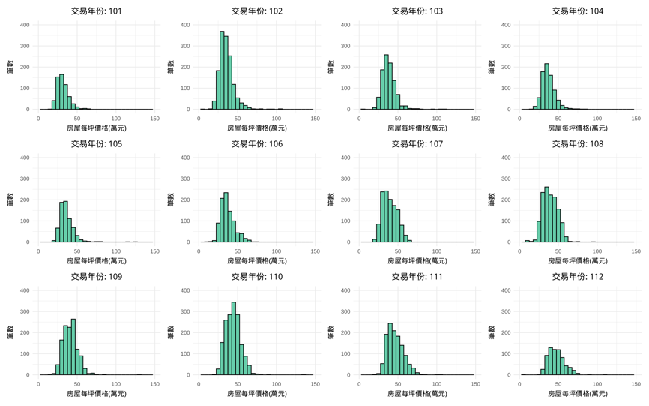
中和區
- 房價分析
中和區年度房價趨勢量表
January, 2024
Notes:
可以觀察到整體中和的房價呈現右偏的趨勢，選擇以中位數作為參考值，以更準確地反映市場的中央趨勢。 價格的眾數及中位數有一年年向右偏的趨勢。

Slide 20
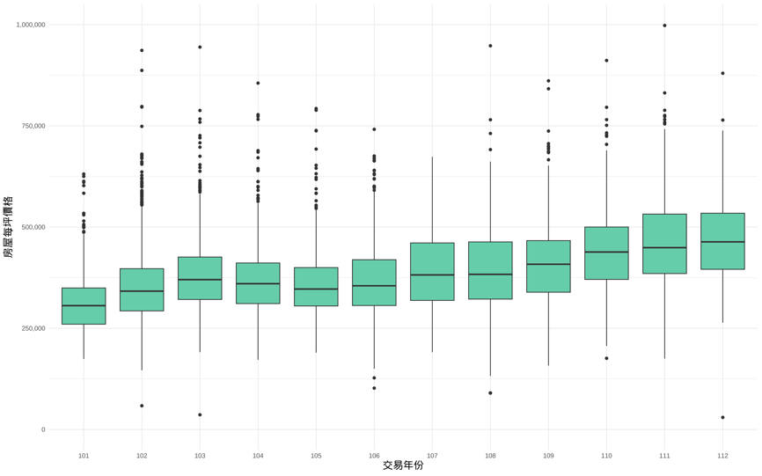
中和區
- 房價分析
中和區年度房價箱型圖
January, 2024
Notes:
在民國103年至民國105年期間，中和區房價呈現相對明顯的下降趨勢，這可能受到上述提到的經濟或政策變化的影響。

Slide 21
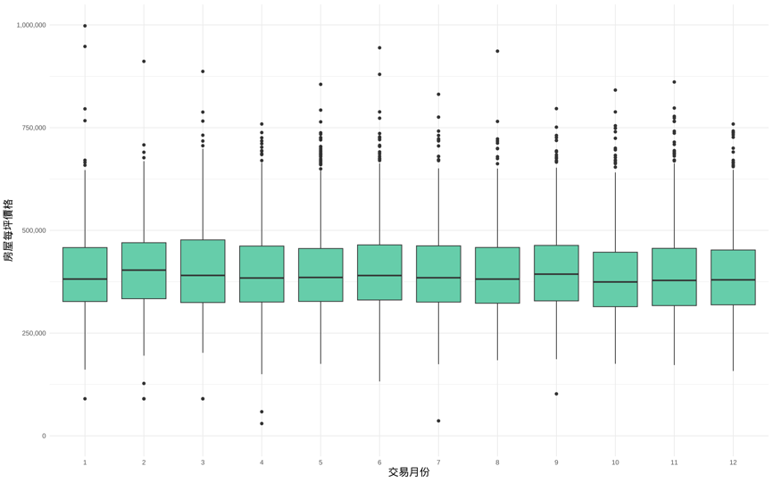
中和區
- 房價分析
中和區月度房價箱型圖
January, 2024
Notes:
根據圖中觀察，也並未發現特定月份的房價呈現特別突出的現象，顯示中和區房價的變化也較為平穩，未受到季節因素的影響。

Slide 22
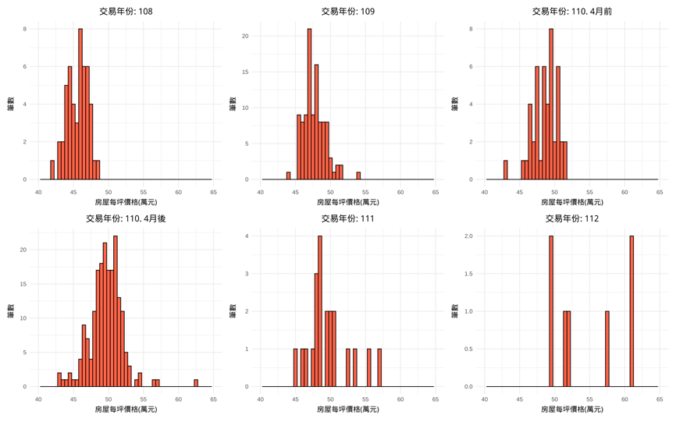
遠雄CASA
- 房價分析
遠雄CASA年度房價趨勢量表
January, 2024
Notes:
遠雄CASA的房價資料相對有限 ，因民國112年的交易量過少 ，所以特別排除。
在整體的觀察中，發現在民國108年和110年，房價呈現左偏態的現象，而在民國109年和111年，則呈現右偏態
最終選擇以中位數作為參考值，以更準確地反映市場的中央趨勢。

Slide 23
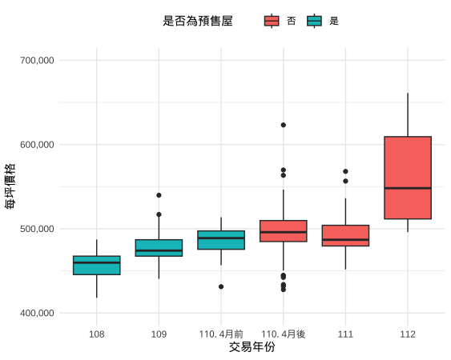
遠雄CASA
- 房價分析
遠雄CASA年度房價箱型圖
January, 2024
Notes:
可以觀察到整體中和的房價呈現右偏的趨勢，選擇以中位數作為參考值，以更準確地反映市場的中央趨勢。 價格的眾數及中位數有一年年向右偏的趨勢。 整體房價呈現逐漸上升的趨勢，唯一的例外是在民國111年稍微下降

Slide 24
遠雄CASA
- 房價分析
交易年份 | 最小值 | 第一分數Q1 | 中位數 | 平均數 | 第三分數Q3 | 最大值 | 交易量
108 | 417970 | 445547 | 459732 | 456136.9 | 467488 | 487243 | 49
109 | 440502 | 467457 | 474034.5 | 477126.8 | 486965.8 | 539772 | 106
110. 4月前 | 431203 | 475556.5 | 488845 | 486538.2 | 497437.8 | 513643 | 46
110. 4月後 | 427706 | 484810 | 495917 | 496426.1 | 509742 | 623137 | 193
111 | 451759 | 479504 | 486886 | 496088.6 | 504112 | 568050 | 21
112 | 496056 | 511633.5 | 548153.5 | 560778.8 | 609286 | 661157 | 8
January, 2024
遠雄CASA年度房價基本統計表
Notes:
上張圖有看到在民國111年的房價有下降，從上表可看出交易集中在109年及110年4月後，測這種下降可能是因爲當時市場上剩餘的房源品質較差，而優良的房源已在民國110年售罄，導致整體價格相對下降。

Slide 25
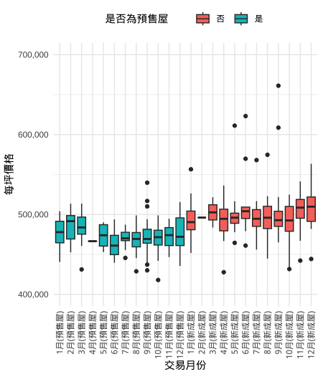
遠雄CASA
- 房價分析
遠雄CASA月度房價箱型圖
January, 2024
Notes:
發現在同一月份內，成屋的每坪售價均高於預售屋，然而，並未發現有價格較高的月份明顯集中 。 且交易量並未在特定月份集中，反映了整體購房活動較為分散。

Slide 26
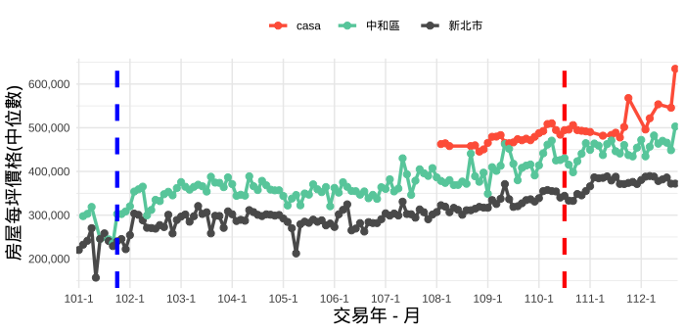
新北.中和.CASA
- 房價比較
新北市、中和區、遠雄CASA
年度房價趨勢圖
January, 2024
Notes:
圖中藍色虛線表示實價登錄的實施開始，
紅色虛線表示遠雄CASA由預售屋轉變為新成屋。
這張圖可觀察到新北市、中和區和遠雄CASA特定區域的房價普遍呈現逐年增長的趨勢，這反映了整體市場的穩健成長

Slide 27
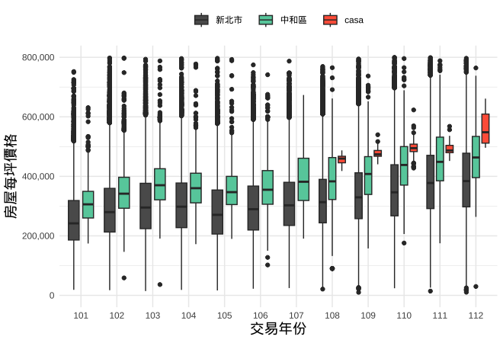
新北.中和.CASA
- 房價比較
新北市、中和區、遠雄CASA
年度房價箱型圖
January, 2024
Notes:
由圖得知，在價格水平方面，遠雄CASA整體上呈現較高的趨勢，可能反映了此建案在中和區內的房地產相對高端。
中和區的價格水平次之，顯示中和區在新北市的房價算是相對較高的。

Slide 28
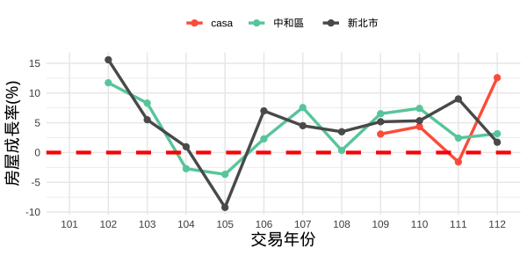

新北.中和.CASA
- 房價成長趨勢
新北市、中和區、遠雄CASA
年度房價成長率
$$房價每年成長率 ＝ \frac{今年房價中位數−民國108年房價中位數}{民國108年房價中位數}×100\%$$
January, 2024
Notes:
新北市和中和區的房價在民國104年和105年呈現下跌趨勢。這種趨勢可能與
民國104年美國聯準會進入升息循環、
以及政府在民國105年元旦實施取代奢侈稅的房地合一稅相關。
這項政策使投機客難以在短期內進行炒作，同時買方對不升值的房價失去信心這張圖可觀察到新北市、中和區和遠雄CASA特定區域的房價普遍呈現逐年增長的趨勢，這反映了整體市場的穩健成長
在民國106年之後，新北市和中和區的房價呈現正成長的趨勢。遠雄CASA則在民國111年出現負成長。

Slide 29
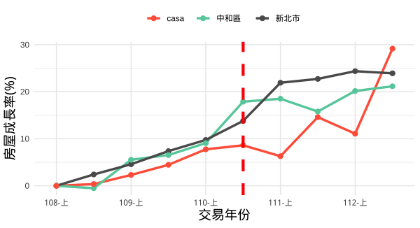
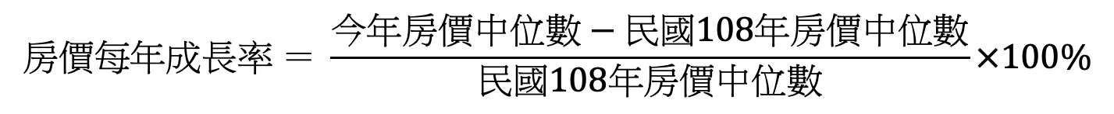
新北.中和.CASA
- 房價成長趨勢
民國108年以來新北市、中和區
、遠雄CASA年成長率趨勢圖
$$房價每年成長率 ＝ \frac{今年房價中位數−民國108年房價中位數}{民國108年房價中位數}×100\%$$
January, 2024
Notes:
新北市和中和區的房價在民國104年和105年呈現下跌趨勢。這種趨勢可能與
民國104年美國聯準會進入升息循環、
以及政府在民國105年元旦實施取代奢侈稅的房地合一稅相關。
這項政策使投機客難以在短期內進行炒作，同時買方對不升值的房價失去信心這張圖可觀察到新北市、中和區和遠雄CASA特定區域的房價普遍呈現逐年增長的趨勢，這反映了整體市場的穩健成長
在民國106年之後，新北市和中和區的房價呈現正成長的趨勢。遠雄CASA則在民國111年出現負成長。

Slide 30
總結＆探討
01
總結
研究結果指出，遠雄CASA在特定時段呈現顯著的成長，然而在某一年卻出現了負成長的現象。直到民國112年，遠雄CASA的成長率才超越中和區及新北市，這使得對其潛在利潤的評估變得複雜多變。
02
探討問題
一、如果預售屋的房價普遍比中古屋高，為什麼還要買？
二、奢侈稅跟房地合一稅有什麼不同？
三、台灣升息為什麼會影響房價？
四、實價登錄 1.0 跟 2.0 的差別？
January, 2024
Notes:
一、如果預售屋的房價普遍比中古屋高，為什麼還要買？
1.房價較新。
2.有工程款，可分擔一次性拿出大資金的頭期款。
二、奢侈稅跟土地合一稅有什麼不同？
奢侈稅是只要有買賣需支付價格的10%~15%當稅金，而房地合一稅則是減免成本後按持有年數去按比例課稅。
三、台灣升息為什麼會影響房價？
四、實價登錄 1.0 跟 2.0 的差別？

Slide 31
總結＆探討
03
延伸探討
一、是否存在其他類似建案，潛在的利潤空間更大？
二、是否考慮納入外部因素，例如房地合一稅、契稅等，以更全面
的方式計算預售屋的利潤？
三、是否有考量不同區域、不同開發商的預售屋案例，以觀察預售
屋市場的共同趨勢。
January, 2024

Slide 32

Thank you!

Slide 33
實價登錄 1.0 & 2.0 比較
01
成交資訊、門牌完整揭露
舊制： 僅以區段化、去識別化方式提供查詢。
新制：
地號、門牌資訊等完整揭露，並溯及以揭露案件。
January, 2024

Slide 34
實價登錄 1.0 & 2.0 比較
02
預售屋
舊制： 由代銷業者於委託代銷契約屆滿或終止30日內申報。
新制：
（1）自售預售屋者銷售前及代銷業者簽訂代銷契約
後30日內，將預售屋銷售資訊報備查。
（2）自行銷售預售屋者納入申報登錄。
（3）申報時間提前至簽訂預售屋買賣契約書之
日起30日內。
Notes:
避免紅單問題，會懲處。

Slide 35
實價登錄 1.0 & 2.0 比較
03
不實罰則
舊制：
按次處3~15萬罰鍰。
新制：
處罰2次未改，加重處罰30~100萬元

